Slide 1
Modelo entidade-relacionamento
Lucas Soares de Araujo
Notes:
Boa tarde pessoal, na aula de hoje vamos falar sobre modelo entidade relacionamento, que é um assunto de grande importância quando estamos fazendo o projeto de um banco de dados, mas primeiro vamos só revisar alguns termos que já vimos em aulas passadas e que é necessário para o entendimento do assunto de hoje.

Slide 2
Em aulas anteriores...
Conceitos básicos de banco de dados:
Definição
Características
Benefícios
Notes:
É uma forma de mostrar a estrutura, mostrar como o banco está organizado, modelado. Ela pode ser gráfica, textual

Slide 3



Em aulas anteriores...
Um sistema gerenciador de banco de dados (SGBD) é um software de uso geral que facilita o processo de definição, construção manipulação e compartilhamento de banco de dados entre diversos usuários e aplicações.
Navathe
Notes:
É uma forma de mostrar a estrutura, mostrar como o banco está organizado, modelado. Ela pode ser gráfica, textual

Slide 4
Em aulas anteriores...
Modelo de Dados é uma coleção de conceitos que podem ser usados para descrever a estrutura de um banco de dados.
Navathe
Notes:
É uma forma de mostrar a estrutura, mostrar como o banco está organizado, modelado. Ela pode ser gráfica, textual

Slide 5
Em aulas anteriores...
Modelo Conceitual
Modelo Lógico
Modelo Físico
Notes:
Conceitual: descrição abstrata, independente de implementação. Usado para entender como o bd será sem se preocupar com detalhes de armazenamento e implementação. Lógico: ocultam detalhes do armazenamento, mas podem ser implementados em um sistema de computador. Ex.: relacional. Normalização, pode ser implementado com um SGBD Físicos: oferecem conceitos que descrevem os detalhes de como os dados são armazenados no computador. É voltado para especialistas, não para usuários finais.

Slide 6
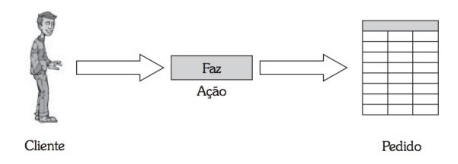
O que iremos aprender:
Conceitos de modelagem do modelo entidade-relacionamento (modelo ER).
Notes:
É uma forma de mostrar a estrutura, mostrar como o banco está organizado, modelado. Ela pode ser gráfica, textual

Slide 7
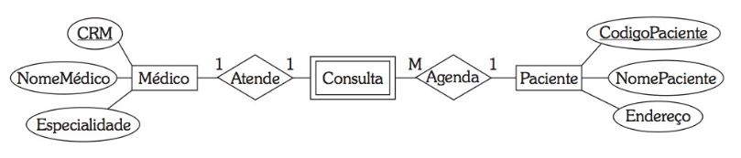
O que iremos aprender:
Diagrama Entidade-Relacionamento (DER)
Notes:
É uma forma de mostrar a estrutura, mostrar como o banco está organizado, modelado. Ela pode ser gráfica, textual

Slide 8
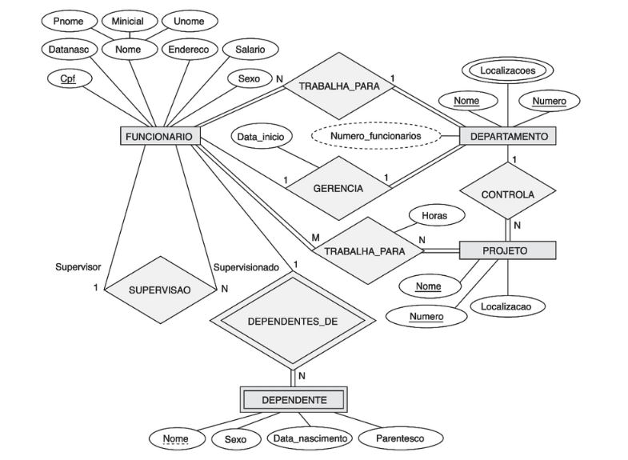

Slide 9
Modelo entidade relacionamento
É um modelo conceitual criado para representar toda a semântica que se encontra associada aos dados presentes no minimundo (universo de discurso).
Notes:
E é o modelo mais utilizado para o projeto conceitual de aplicações de BD. Muitas ferramentas de projeto de banco de dados fazem uso dos seus conceitos. Até a UML emprega conceitos do ER: diagrama de classe.

Slide 10
Minimundo
Levantamento e Análise das Necessidades
Requisitos Funcionais
Requisitos do Banco de Dados
Análise Funcional
Projeto Conceitual
Especificação de Transações e Rotinas
Esquema Conceitual Num Modelo de Dados
Projeto dos Programas Aplicativos
Projeto Lógico do Banco de Dados
Esquema Lógico
Implementação de Transações e Rotinas
Projeto Físico do Banco de Dados

Slide 11
Modelo entidade relacionamento
“Apesar do modelo ER não ser implementado em SGDBs ele apresenta um bom ponto de partida para a compreensão entre os elementos existentes em um determinado contexto e as relações entre os mesmo.“
Frontino de Medeiros
Notes:
E é o modelo mais utilizado para o projeto conceitual de aplicações de BD. Muitas ferramentas de projeto de banco de dados fazem uso dos seus conceitos. Até a UML emprega conceitos do ER: diagrama de classe.

Slide 12
Modelo entidade relacionamento
Foi criado em 1976 por Peter Chen com base na teoria de banco de dados relacionais.
Pode ser considerado como um padrão de fato para a modelagem conceitual.
Notes:
E é o modelo mais utilizado para o projeto conceitual de aplicações de BD. Muitas ferramentas de projeto de banco de dados fazem uso dos seus conceitos. Até a UML emprega conceitos do ER: diagrama de classe.

Slide 13

Hora da questão!
FCC 2010 DPE-SP – Administrador de Banco de Dados
O Modelo Entidade-Relacionamento é utilizado para:
a) Modelar os processos de negócio;
b) Mapear as principais funções de negócio de um sistema;
c) Avaliar a necessidade de índices de acesso às estruturas de armazenamento.
d) Replicar os dados necessários à execução das funções de negócio do sistema
e) Compreender os dados necessários às funções do sistema e obter uma base para o projeto do banco de dados.
Notes:
E é o modelo mais utilizado para o projeto conceitual de aplicações de BD. Muitas ferramentas de projeto de banco de dados fazem uso dos seus conceitos. Até a UML emprega conceitos do ER: diagrama de classe.

Slide 14
Hora da questão!
FCC 2010 DPE-SP – Administrador de Banco de Dados
O Modelo Entidade-Relacionamento é utilizado para:
a) Modelar os processos de negócio;
b) Mapear as principais funções de negócio de um sistema;
c) Avaliar a necessidade de índices de acesso às estruturas de armazenamento.
d) Replicar os dados necessários à execução das funções de negócio do sistema
e) Compreender os dados necessários às funções do sistema e obter uma base para o projeto do banco de dados.
Notes:
E é o modelo mais utilizado para o projeto conceitual de aplicações de BD. Muitas ferramentas de projeto de banco de dados fazem uso dos seus conceitos. Até a UML emprega conceitos do ER: diagrama de classe.

Slide 15
Hora da questão!
AOCP 2012 TCE-PA – Assessor Técnico de Informática
Um Modelo Entidade-Relacionamento é:
a) É um conjunto de ferramentas aplicadas no projeto do banco de dados;
b) É um diagrama do conjunto de ferramentas utilizadas na modelagem;
c) Representa graficamente detalhes do projeto do banco de dados.
d) É um conjunto de conceitos aplicados na modelagem de dados;
e) É um conjunto de regras dos dados de um modelo.
Notes:
E é o modelo mais utilizado para o projeto conceitual de aplicações de BD. Muitas ferramentas de projeto de banco de dados fazem uso dos seus conceitos. Até a UML emprega conceitos do ER: diagrama de classe.

Slide 16
Hora da questão!
AOCP 2012 TCE-PA – Assessor Técnico de Informática
Um Modelo Entidade-Relacionamento é:
a) É um conjunto de ferramentas aplicadas no projeto do banco de dados;
b) É um diagrama do conjunto de ferramentas utilizadas na modelagem;
c) Representa graficamente detalhes do projeto do banco de dados.
d) É um conjunto de conceitos aplicados na modelagem de dados;
e) É um conjunto de regras dos dados de um modelo.
Notes:
E é o modelo mais utilizado para o projeto conceitual de aplicações de BD. Muitas ferramentas de projeto de banco de dados fazem uso dos seus conceitos. Até a UML emprega conceitos do ER: diagrama de classe.

Slide 17

Fique atento!
Modelo ER | Diagrama ER
Conceitos | Representação gráfica
Notes:
E é o modelo mais utilizado para o projeto conceitual de aplicações de BD. Muitas ferramentas de projeto de banco de dados fazem uso dos seus conceitos. Até a UML emprega conceitos do ER: diagrama de classe.

Slide 18
Entidade
É o conjunto de objetos da realidade modelada sobre os quais deseja-se manter informações no banco de dados.
Depende do minimundo.
Possui existência independente.
Notes:
Depende do minimundo. Do contexto do sistema do BD.

Slide 19






Exemplos de entidade
Banco de dados de um hospital
Banco de dados de uma livraria
Médico
Paciente
Medicamento
Cliente
Produto
Venda
Notes:
Outros exemplos de conceitual: Projeto, curso universitário, cargo.

Slide 20
Tipos de entidade
Existência física | Existência conceitual
Pessoa | Cargo
Carro | Curso universitário
Casa | Projeto
Funcionário | Venda
Notes:
Outros exemplos de conceitual: Projeto, curso universitário, cargo.

Slide 21
Representação gráfica no DER
Uma entidade é representada através de um retângulo que contém o nome da entidade.
Cliente
Médico
Venda
Cada entidade representa um conjunto de objetos sobre os quais deseja-se guardar informações.
Notes:
O retângulo do Cliente designa o conjunto de todas os clientes sobre as quais se deseja manter informações no banco de dados

Slide 22
Representação gráfica no DER
Uma entidade é representada através de um retângulo que contém o nome da entidade.
Cliente
Médico
Venda
Cada entidade representa um conjunto de objetos sobre os quais deseja-se guardar informações.
Notes:
O retângulo do Cliente designa o conjunto de todas os clientes sobre as quais se deseja manter informações no banco de dados

Slide 23
Atributos
Uma entidade é representada através de um retângulo que contém o nome da entidade.
Cliente
Médico
Venda
Cada entidade representa um conjunto de objetos sobre os quais deseja-se guardar informações.
Notes:
As entidades indicam apenas os conjuntos de objetos sobre os quais deseja-se manter informações, mas não quais as informações que devem ser mantidas para cada objeto especifico.

